Slide 1

أسأل الله أن يجعل هذا العمل
خالصاً لوجهه الكريم
وينفع به طلابنا.
عمل معلمة المادة: نهال أحمد.

Slide 2
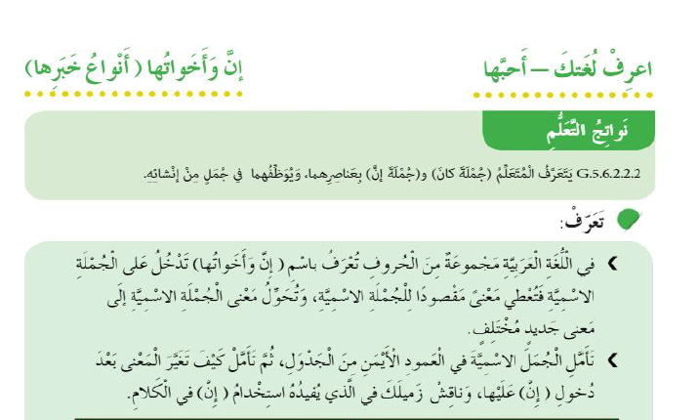

Slide 3
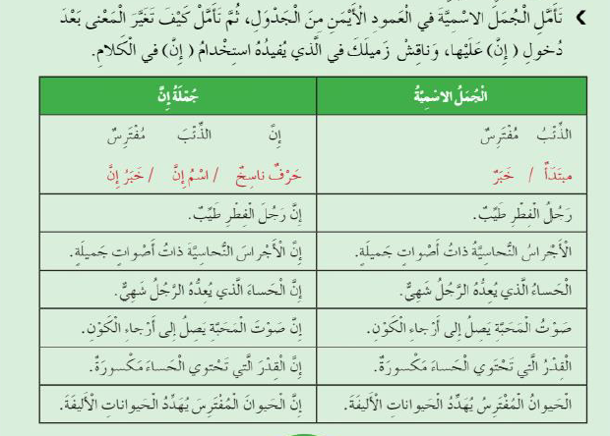

Slide 4
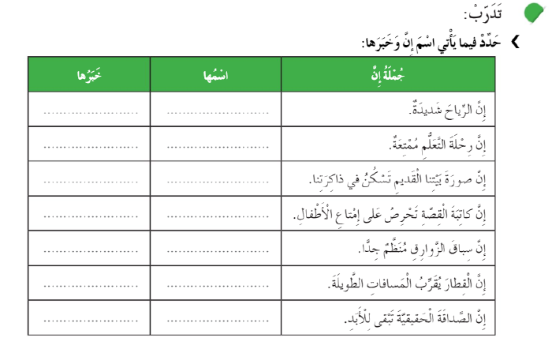
شديدةُ.
الرياح.
ممتعةُ.
رحلةَ.
تسكنُ.
صورةَ.
تحرصُ.
كاتبةَ.
منظمُ.
سباقَ.
يقربُ.
القطارَ.
تبقى.
الصداقةَ.

Slide 5
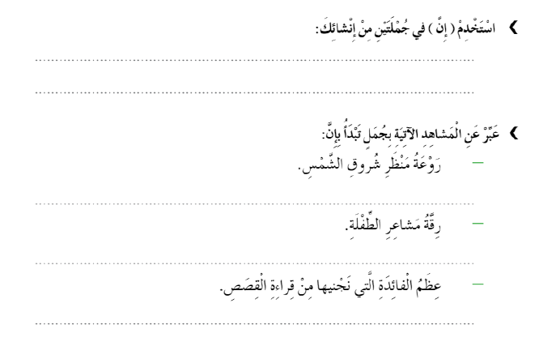
إنَّ الجملَ صبورُ.
إنَّ الصدقَ خصلةُ المؤمن.
إنَّ منظرَ الشمسِ جميلٌ.
إنَّ الطفلَ رقيقُ القلبِ.
إنَّ قراءةَ القصصِ عظيمةُ.

Slide 6
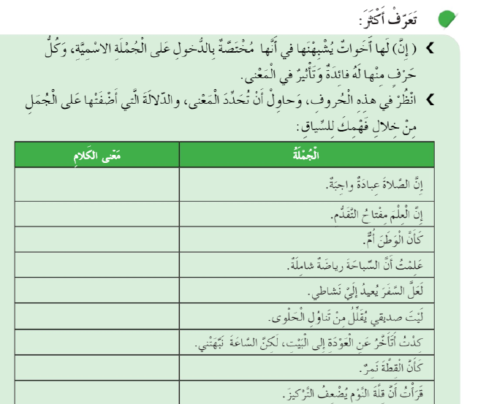

Slide 7
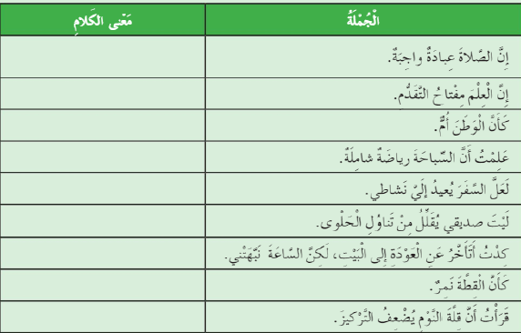
التأكيد.
التأكيد.
التشبيه.
التأكيد.
الترجي.
التمني.
الاستدراك.
التشبيه.
التأكيد.

Slide 8
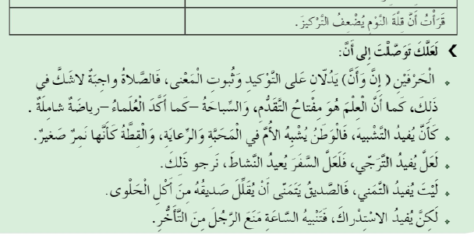

Slide 9
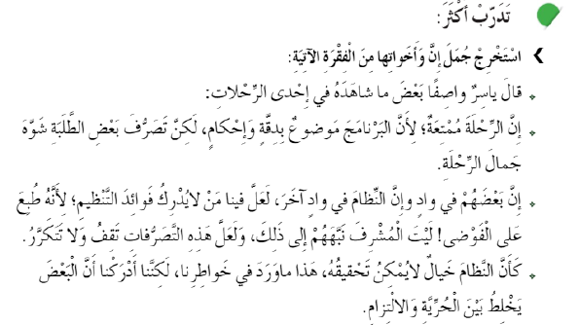

Slide 10
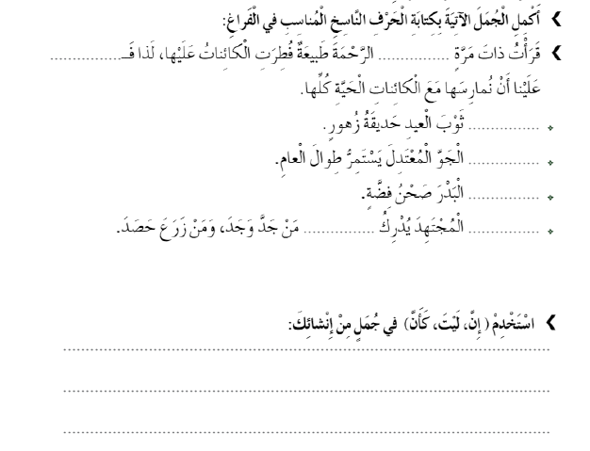
فإن
أنًّ
كأن
ليت
كأن
أنًّ
إنَّ
إنَّ الرجلَ كريمٌ.
ليت السلام َ ينتشرُ في العالم.
كأن الولدَ قطارٌ.

Slide 12
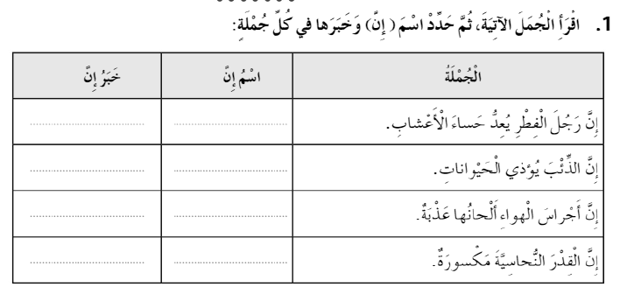
يعدُّ
رجلَ
يوذي
الذئبَ
عذبةٌ
أجراسَ
مكسورةٌ
القدرَ

Slide 13
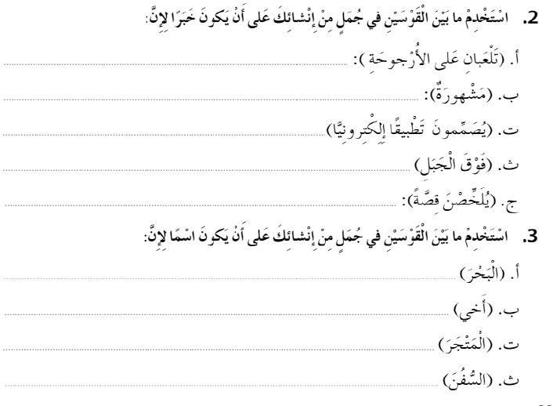
إن الطفلتين تلعبان على الأرجوحة.
إن الراويةَ مشهورةٌ.
ليت الطلاب يصممون تطبيقاً إلكترونياً.
إن النسرَ فوق الجبل.
إن الفتيات يلخصن قصة عن الرحمة.
إن البحرَ مريحٌ للنفس.
كأن أخي بدرٌ.
ليت المتجرَ مفتوحٌ.
لعل السفينةَ راسيةٌ.

Slide 14
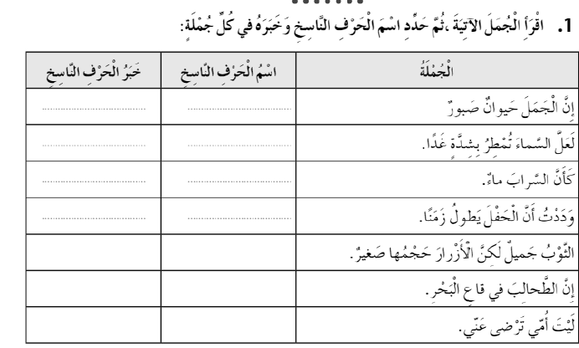
حيوانٌ
الجملَ
تمطرُ
السماءَ
ماءٌ
السرابَ
يطولُ
الحقلَ
صغيرُ
الأزرارَ
في قاع
الطحالبَ
ترضى
أمي

Slide 15
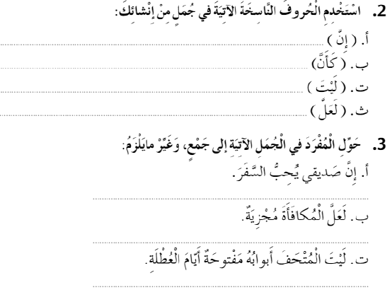
إنّ شهرَ رمضان قريبٌ.
كأن الفتاةَ قمرٌ.
ليت الحديقةَ مفتوحةٌ.
لعل الرحمةَ منتشرةٌ.
إنَّ الأصدقاء يحبون السفر.
لعل المكافآت مجزية.
ليت المتاحف أبوابها مفتوحة أيام العطل.

Slide 16
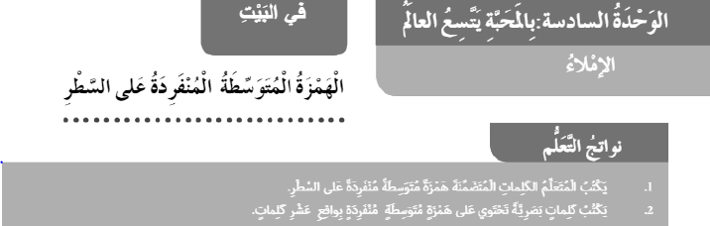

Slide 17
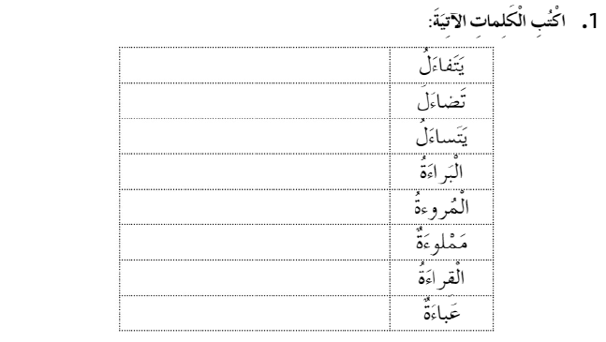
انسخ أربع مرات

Slide 18
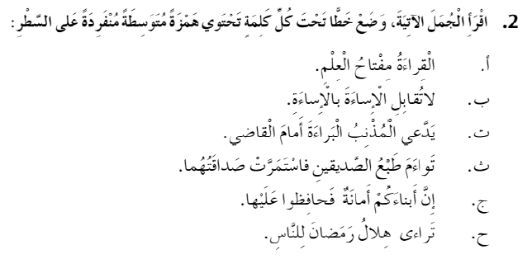

Slide 19
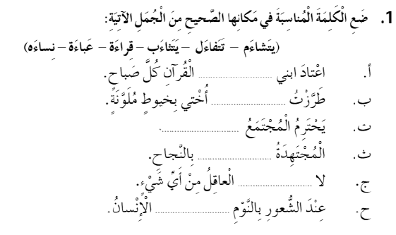
قراءة
عباءة
نساءه
تتفاءل
يتشاءم
يتثاءب

Slide 20
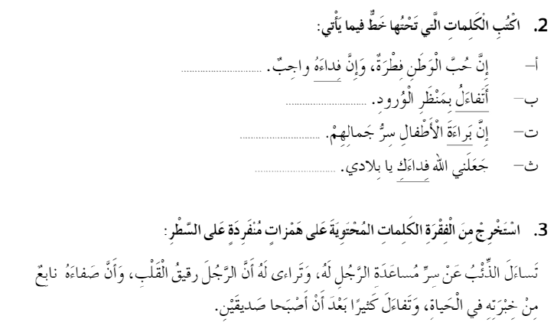
فداءه
أتفاءل
براءة
فداءك

Slide 21
